Slide 1

GUIDE D'UTILISATION
Docusaurus — Guide d'utilisation
Rédiger, prévisualiser, illustrer et exporter votre documentation
InnovateIt-ak / docusaurus • 25 juin 2026

Slide 2
INTRODUCTION
Ce que vous pouvez faire
• Rédiger — écrivez vos docs en Markdown / MDX, comme d'habitude.
• Assembler — réutilisez des fragments avec la directive #include — sans aucun import.
• Illustrer — intégrez des diagrammes d'architecture (LikeC4) et des schémas (tldraw).
• Prévisualiser — aperçu en direct : toute modif (même d'un fragment inclus) se rafraîchit instantanément.
• Exporter — générez un PDF unique et brandé, et publiez le site en une commande.
Docusaurus — guide d'utilisation
2

Slide 3
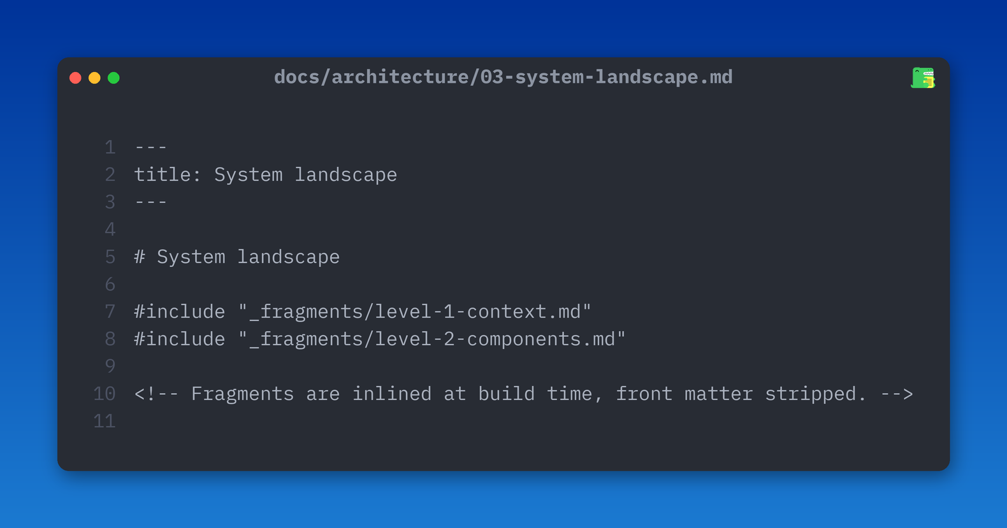
RÉDIGER — DOCUMENTATION MODULAIRE
Assembler avec #include
• But — composer une page à partir de plusieurs fichiers.
• écrivez #include "chemin/fichier.md" sur sa propre ligne.
– aucun import : le contenu est inséré à cet endroit.
– chemin relatif au fichier ; front-matter retiré.
• Astuce — un dossier _fragments/ (underscore) reste hors de la sidebar.
Docusaurus — guide d'utilisation
3

Slide 4
PRÉVISUALISER — FLUX DE TRAVAIL
Lancer et prévisualiser le site
• make dev — démarre le serveur local avec aperçu en direct.
• Hot reload — modifiez une page ou un fragment inclus → l'aperçu se met à jour seul.
• make prod — build de production servi derrière Caddy.
• Pas d'outillage à installer — tout passe par Docker / docker-compose.
Docusaurus — guide d'utilisation
4

Slide 5
RÉUTILISER — UNE SEULE SOURCE DE VÉRITÉ
Blocs réutilisables : « Prérequis »
• Partial Markdown — factorisez un bloc récurrent (ex. « Prérequis ») dans un fichier.
• Composant MDX global — utilisable dans n'importe quelle page, sans import.
• Inclusions imbriquées — un fragment peut en inclure d'autres (cycles détectés).
• Bénéfice — mettez à jour le bloc une fois → toutes les pages suivent.
Docusaurus — guide d'utilisation
5

Slide 6
ILLUSTRER — DIAGRAMMES D'ARCHITECTURE
LikeC4 & tldraw
• LikeC4 — diagrammes d'architecture (modèle C4) décrits en texte.
– page /likec4 pour explorer le diagramme interactif.
– vues : contexte, composants, déploiements dev / prod, use-cases.
• tldraw — page /tldraw pour des schémas libres et le whiteboarding.
• Docs d'archi — chapitres prêts : résumé, parties prenantes, ADR, building blocks…
Docusaurus — guide d'utilisation
6

Slide 7
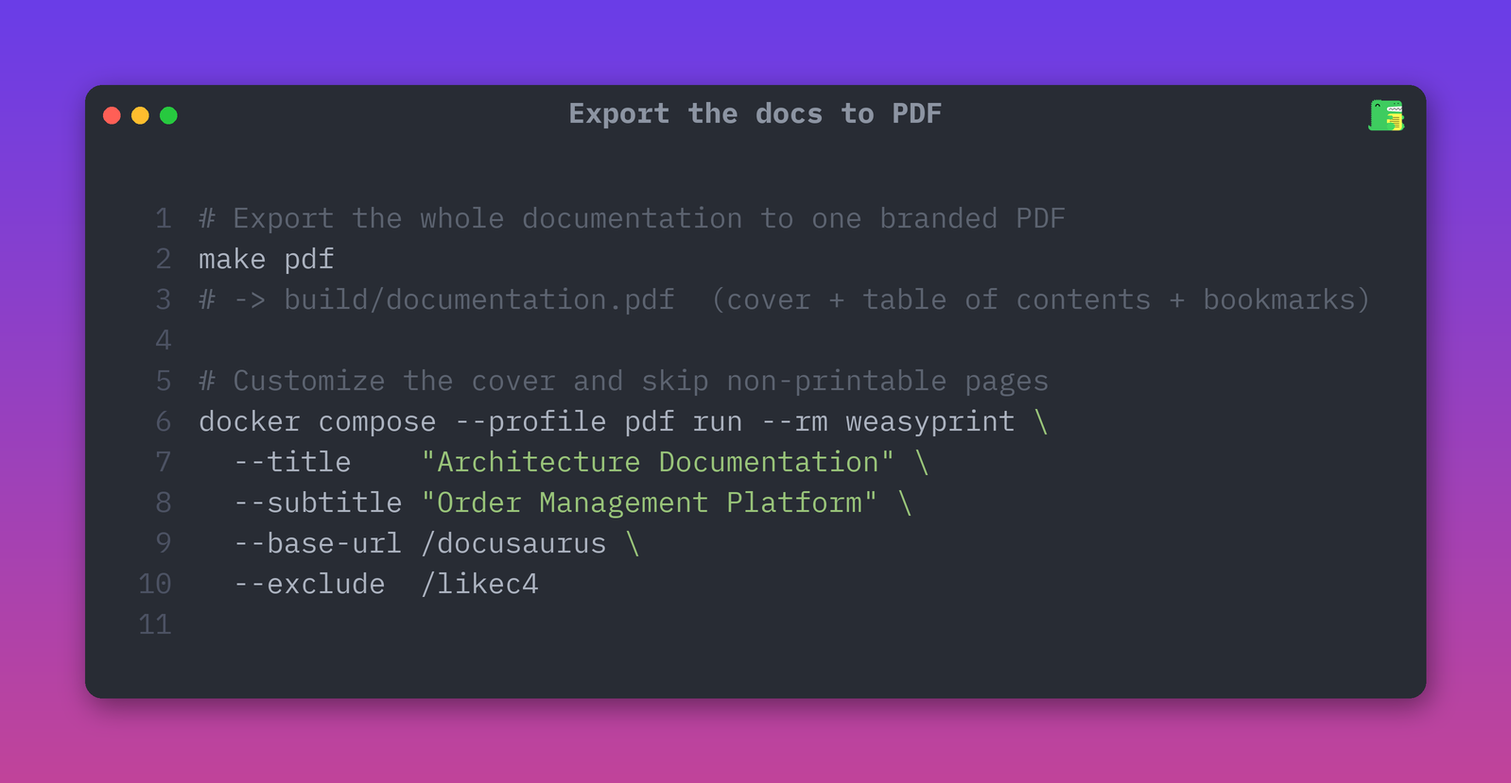
EXPORTER — PDF PROFESSIONNEL
Exporter la doc en PDF
• make pdf — assemble toute la doc en un seul PDF brandé.
• couverture, table des matières (vrais n° de page), signets.
• Personnalisable — titre, sous-titre, baseUrl, pages à exclure.
– ex. exclure la page LikeC4 interactive (non imprimable).
Docusaurus — guide d'utilisation
7

Slide 8
AUTOMATISER — CI/CD
Ce qui se passe à chaque push
• Site publié — le site + documentation.pdf sont déployés sur GitHub Pages.
• PDF en artefact — à chaque push / pull request, le PDF est produit et téléchargeable.
• PDF de release — à chaque release, le PDF d'architecture est proposé en Pull Request.
• Rien à faire manuellement — vous poussez, la chaîne s'occupe du reste.
Docusaurus — guide d'utilisation
8

Slide 9
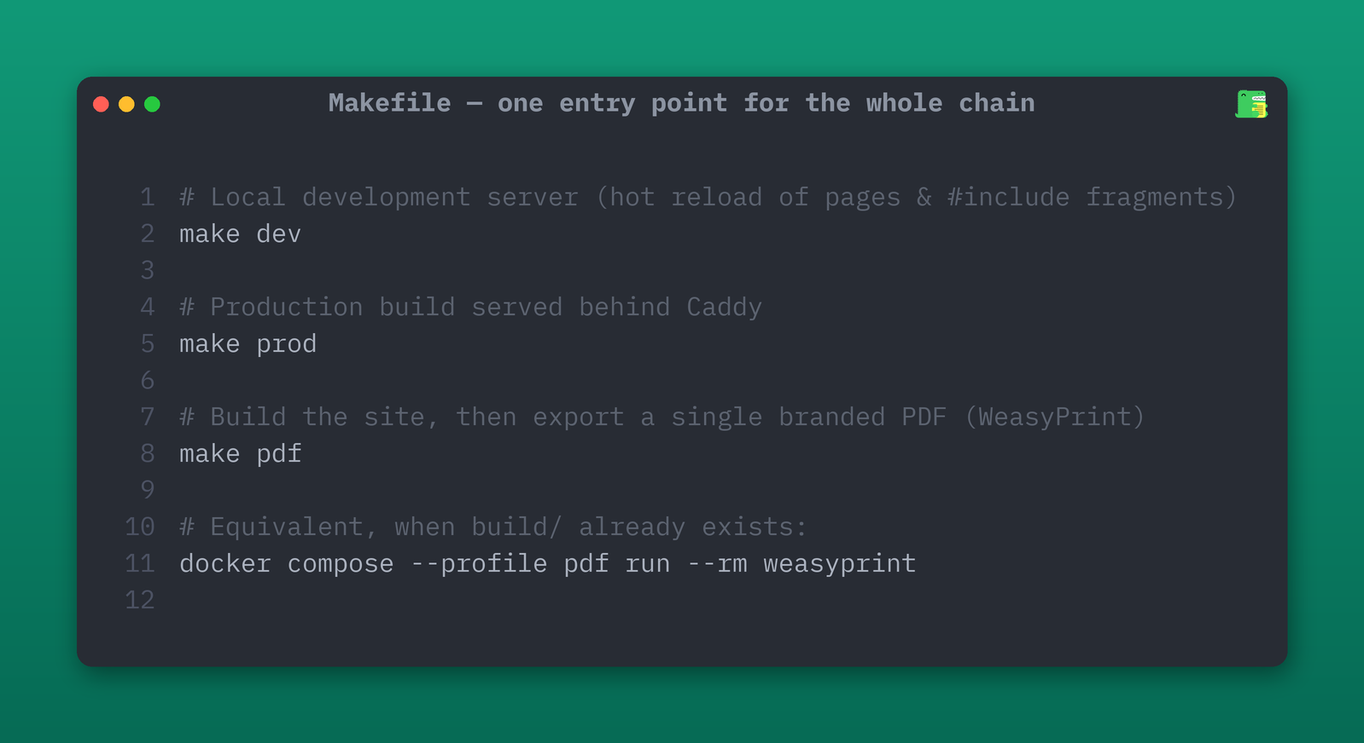
AIDE-MÉMOIRE — COMMANDES
Les commandes essentielles
• make dev — serveur local + aperçu en direct.
• make prod — build de production (Caddy).
• make pdf — exporter la doc en PDF.
• Un seul point d'entrée — le Makefile orchestre toute la chaîne.
Docusaurus — guide d'utilisation
9

Slide 10
Aide-mémoire
✓ make dev — lancer le serveur local (aperçu en direct)
✓ #include "fichier.md" — assembler des fragments réutilisables
✓ « Prérequis » — réutiliser un bloc partout, une seule source
✓ LikeC4 / tldraw — consulter les diagrammes d'architecture
✓ make pdf — exporter toute la doc en un PDF brandé
✓ git push — site + PDF publiés automatiquement (CI/CD)
Bonne rédaction ! — InnovateIt-ak / docusaurus

